Slide 1
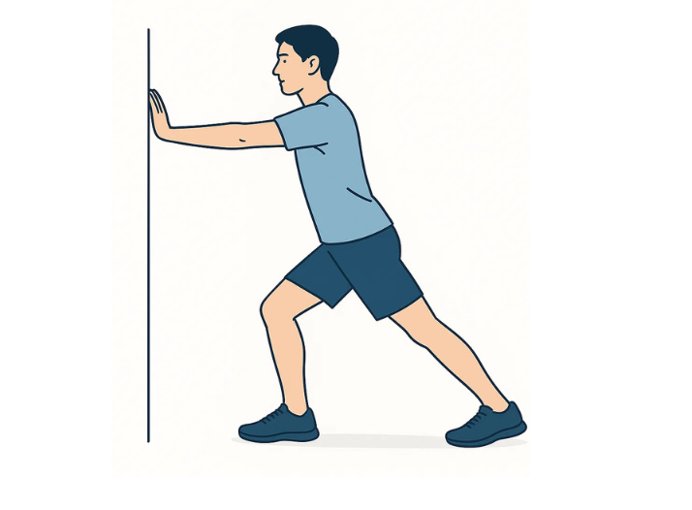
アキレス腱のストレッチ
回数
左右 各20秒
手順
１
壁や安定した家具に両手をつき、片足を一歩後ろに引きます。
２
後ろ側のかかとを床につけたまま、前側の足に重心を
乗せていきます。
ふくらはぎが伸びたところで20秒キープ。
反対側も同じように行います。
３
歩く前に行うと、足首の動きがスムーズになります。
呼吸を止めず、気持ちいいと感じる範囲で。
◎
強く伸ばしすぎないことが大切です。
「イタ気持ちいい」手前で止めましょう。
!
目的：ふくらはぎを伸ばし、足首をやわらかく保ちます。

Slide 2
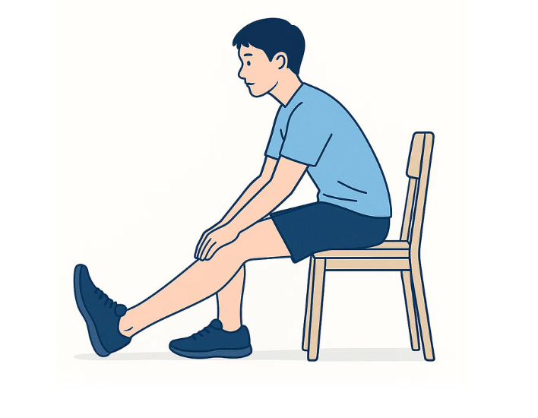
ハムストリングスのストレッチ
回数
左右 各20秒
手順
１
椅子に浅く座り、片足を前にまっすぐ伸ばします。
２
背筋を伸ばしたまま、上体をゆっくり前に倒します。
３
もも裏が伸びたところで20秒キープ。反対側も同様に。
!
椅子がぐらつかないか確認してから 行ってください。転倒防止のため壁側で行うのがおすすめです。
目的：もも裏を伸ばし、歩幅と動きやすさを保ちます。

Slide 3
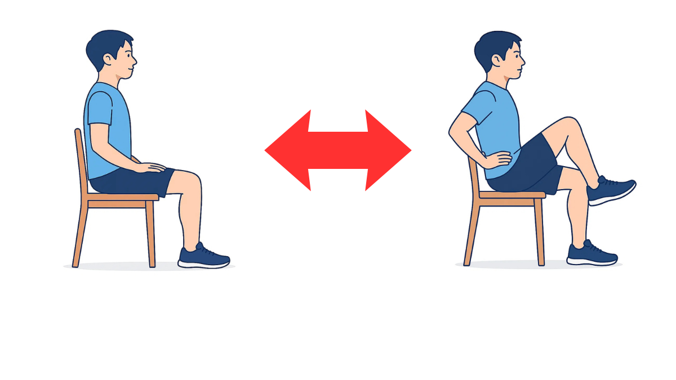
足上げ(レッグレイズ)
回数
左右10回 × 2セット
手順
１
椅子に座り、背もたれに軽く寄りかかります。
２
片方の太ももを 座面から持ち上げます。
ひざは曲げたままでOK。
３
そのまま3秒キープして、ゆっくり下ろします。
歩くときの足の振り出しを助ける筋肉です。
つまずき予防にも効きます。
◎
目的：足を持ち上げる力を保ち、つまずきを防ぎます。

Slide 4
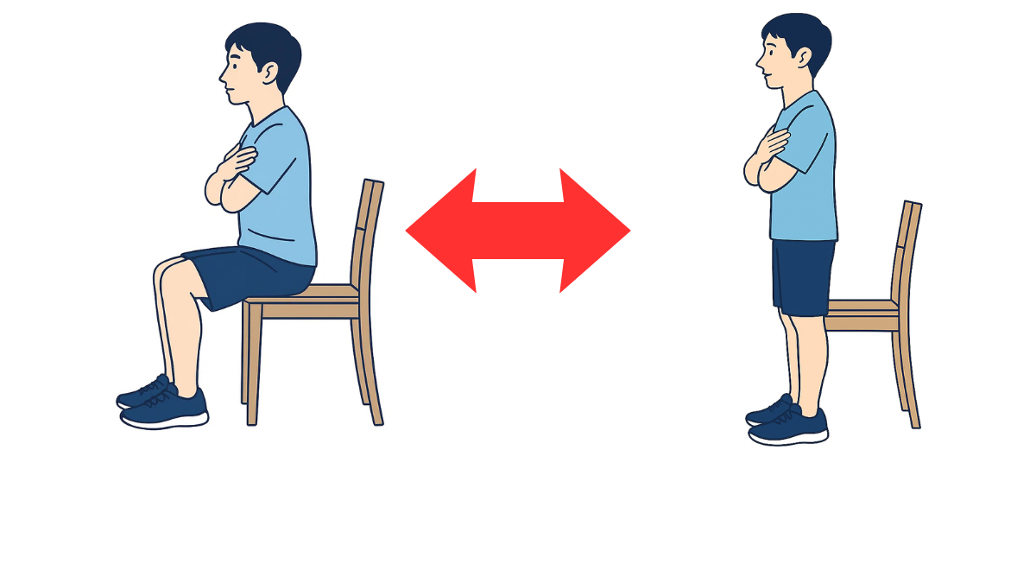
立ち座り練習
回数
10回 × 2セット
手順
１
椅子の前に立ち、手すりかテーブルを持ちます。
２
お尻を後ろに引くように ゆっくり腰を落とします。
お尻がつく手前で止まり、ゆっくり立ち上がります。
◎
立ち座りそのものが最高のトレーニングです。
食卓の椅子など生活の中で意識的に行うのも効果的です。
ひざがつま先より前に出ないように。
片側だけに体重が偏らないよう注意しましょう。
!
目的：立ち上がる力を高め、生活動作を楽にします。

Slide 5
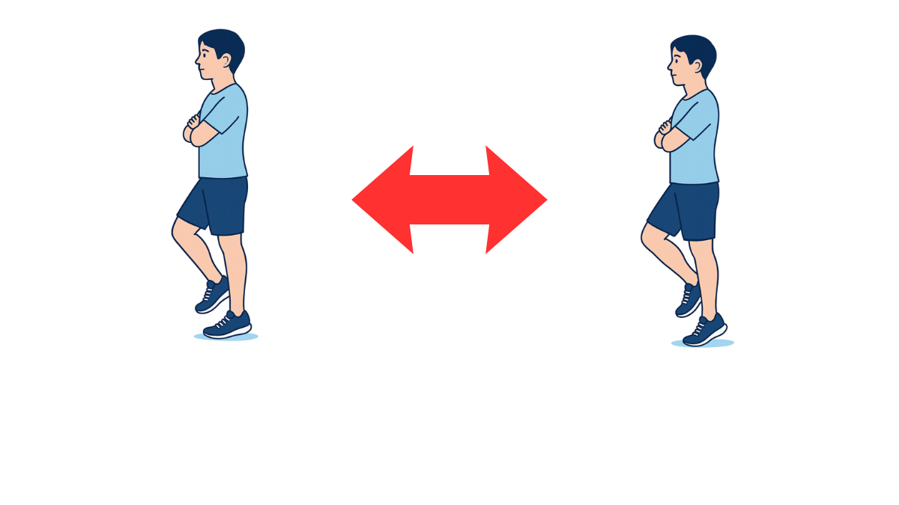
片足立ち
回数
左右 各20秒 × 2セット
手順
１
テーブルに両手をついてまっすぐ立ちます。
２
片方の足を床から少しだけ浮かせます。
３
できる秒数だけキープ。 反対側も同じように行います。
足は高く上げなくてOK。
床から数センチ浮かせるだけで十分です。
◎
目的：片足で支える力を鍛え、転倒を防ぎます。

Slide 6
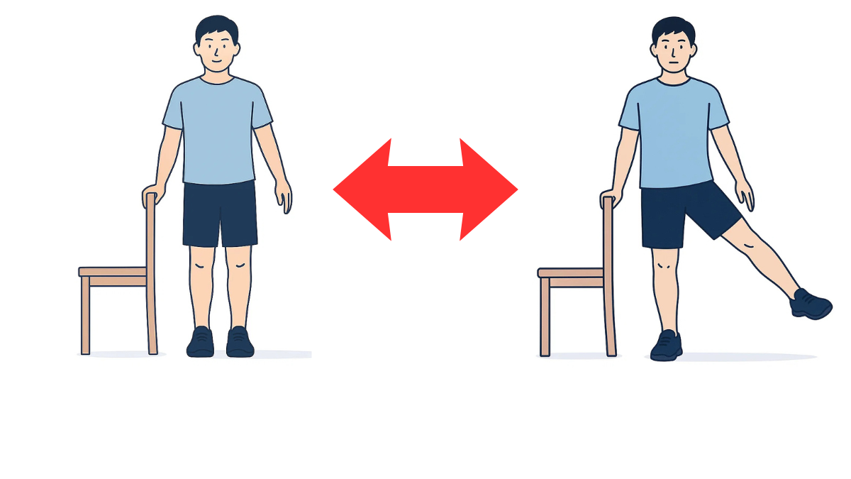
横への足上げ
回数
左右10回 × 2セット
手順
１
椅子の背か手すりを持ち、まっすぐ立ちます。
２
片方の足を横に上げます （30度くらいでOK）。
お尻の筋肉が鍛えられ、歩くときのふらつきが減ります。
呼吸を止めず、ゆっくり行いましょう。
◎
体が横に倒れないように。
足は高く上げなくて大丈夫です。
!
目的：お尻の横の筋肉を鍛え、歩行を安定させます。

